Slide 1
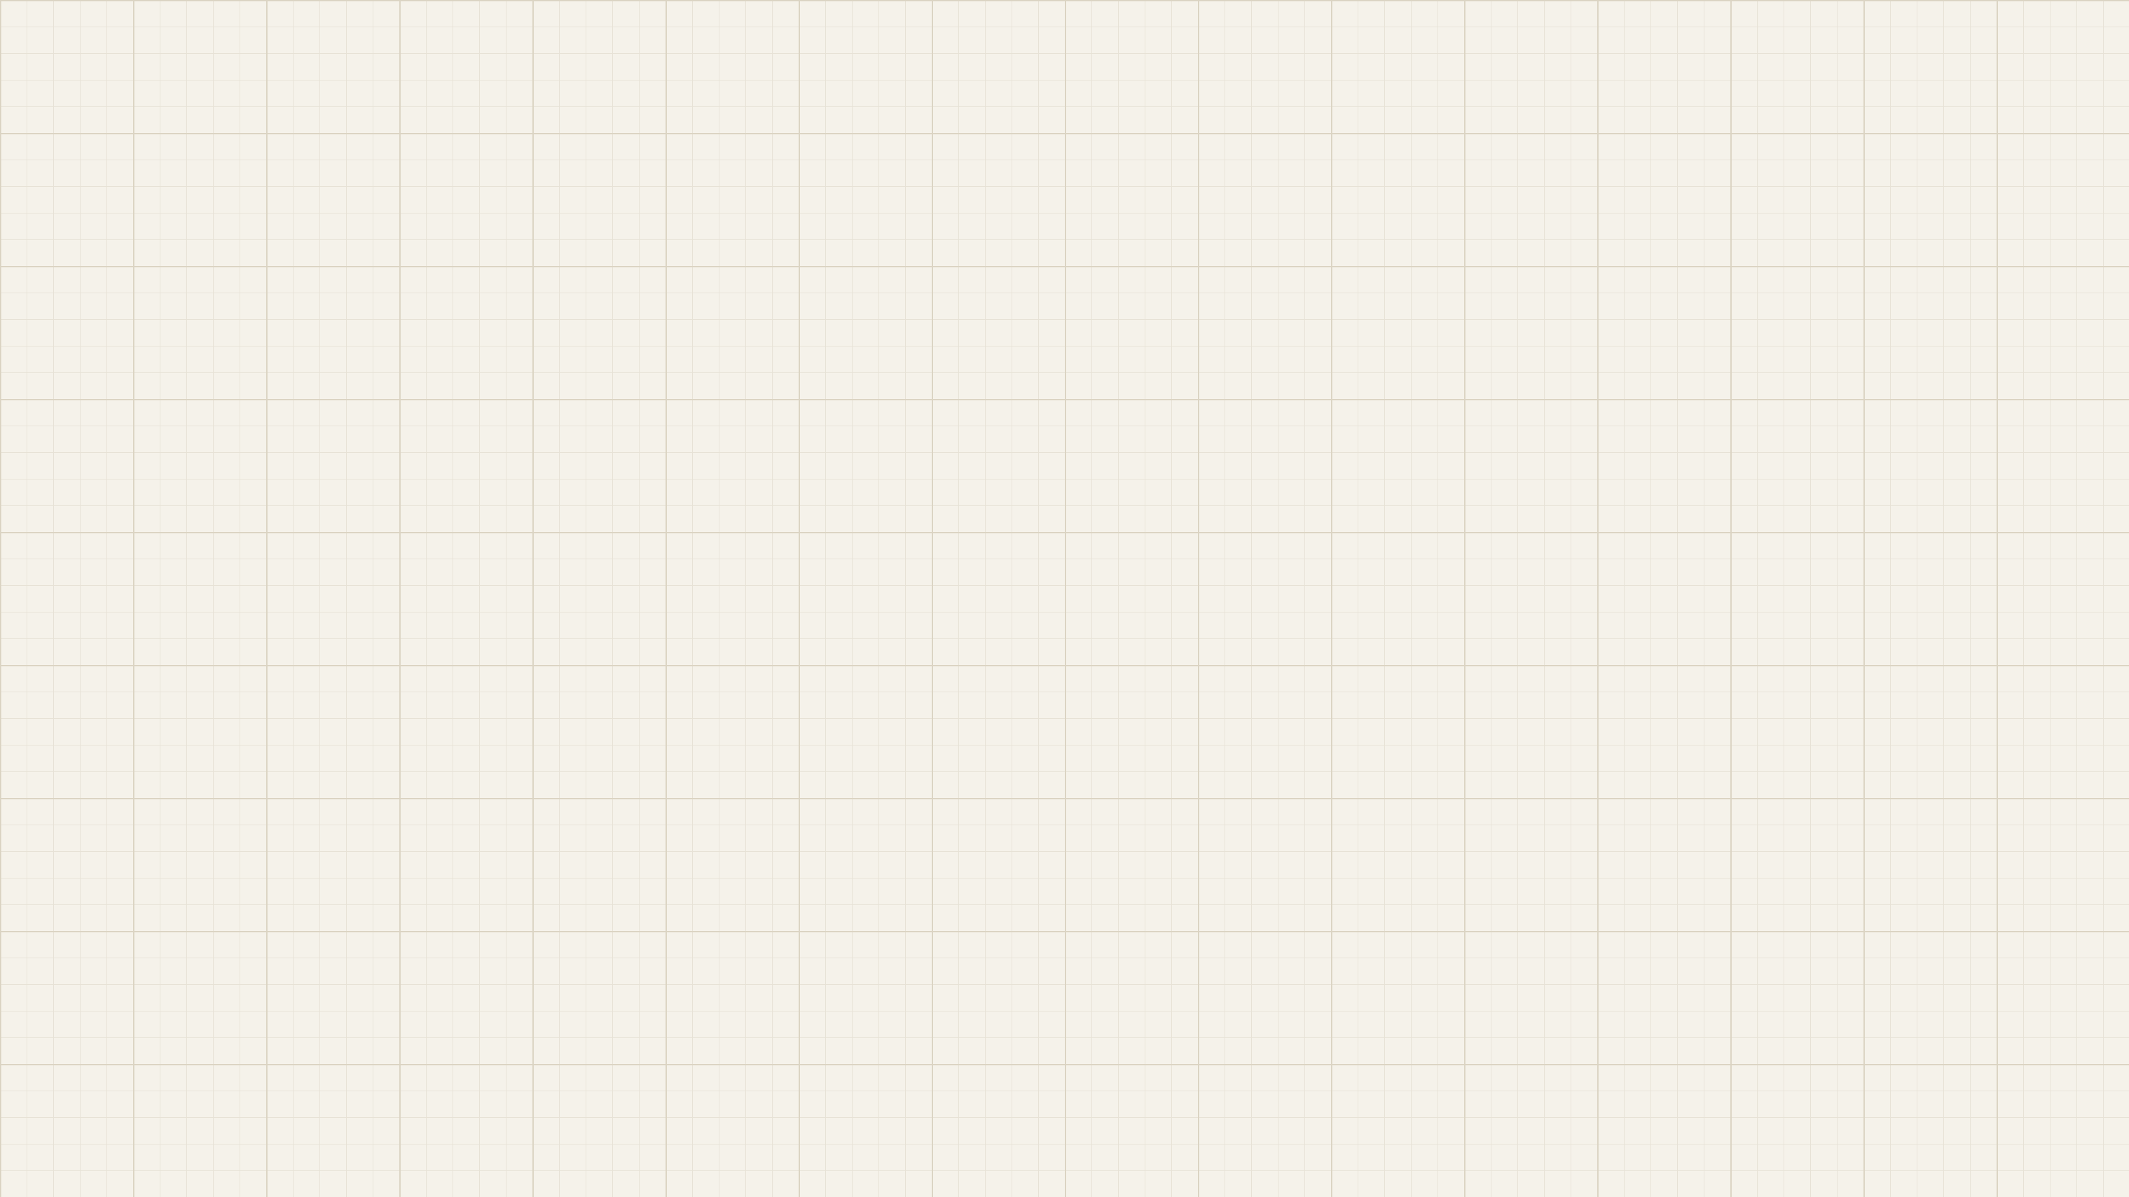
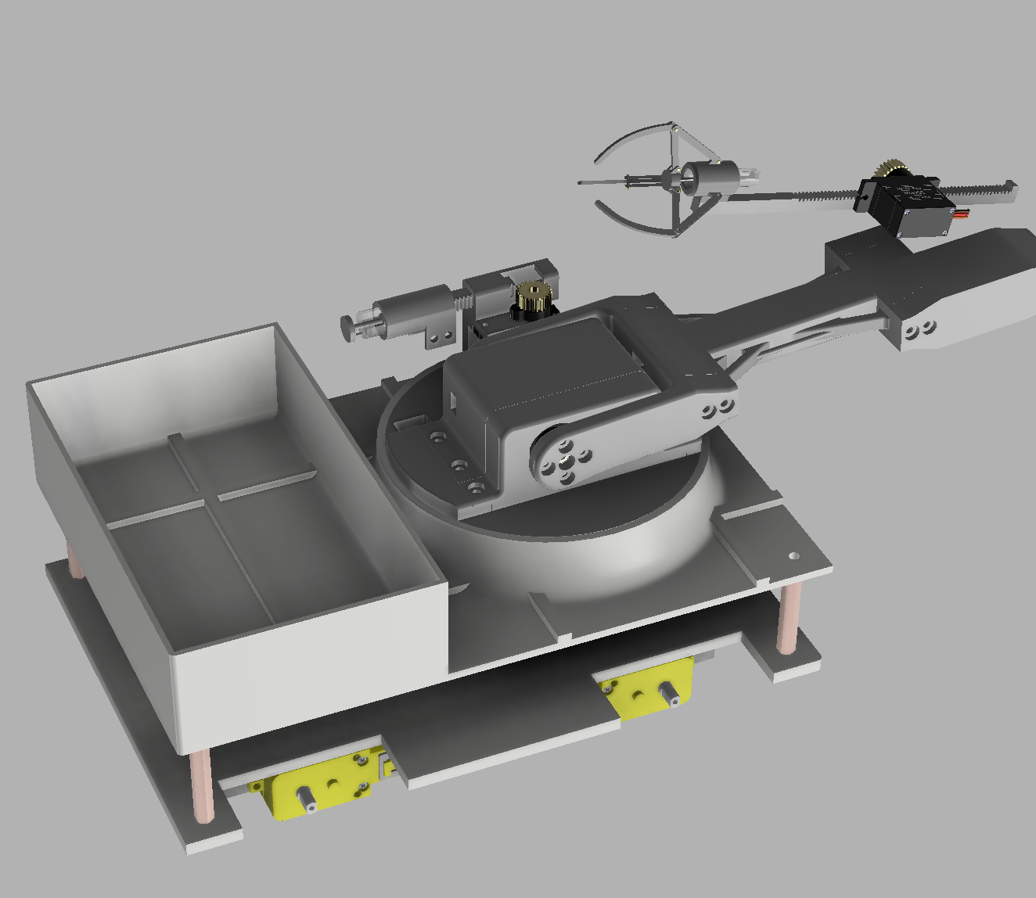
ROBOTAC 2026
机械培训
图位 P01-1
机械入门
从 Fusion 360 建模到 Bambu Studio 打印的完整链路
结课时，每人手里有一件
自己设计、自己打印、装上车能跑的零件。
机器人整车渲染图 / 实拍照片
建议：透明底 PNG，或底盘 + 机械臂等轴测视图
①
科学画图
②
结构设计
③
生产装配
DRAWING NO.
SCALE
UNIT
RBTC-MECH-001
—
mm
讲师：机械组 ｜ 面向：新生队员 ｜ 2026-09
Fusion 360 建模 · Bambu Studio 切片 · 实车装配验证

Slide 2
00 导览
方法论地图 · 34 页
Fusion 360
Bambu Studio
这门课教什么
不是教四个零件，而是教一套能搬到任何结构件上的方法
01
科学绘图
02
结构设计
03
设计与装配
04
加工和制造
流程 · 基准 · 参数化 · 对称 · 约束 · 投影
受力路径 · 布局 · 公差 · 可装配 · 轻量化
组件与 Joint · 外部参考 · 自由度与运动范围
bambu Studio基础操作教学
3D打印参数设置与调整
案例：通用零件
6 个方法
案例：底盘 / 上盖
8 个方法
案例：机械臂
4 个方法
案例：整车零件
6 个方法
可迁移到任意结构件
可迁移到任意结构件
可迁移到任意结构件
可迁移到任意结构件
提出需求
定约束
布局与骨架
参数化建模
装配与校核
制造与验证
复盘
学会怎么从零开始设计制造
2 / 34

Slide 3
01
01
画草图不是画得像，而是画得能改；
流程、基准、约束，决定你后面返工几次。
通用设计流程
参数化与对称
基准与定位
草图约束
参考与投影
接口尺寸管理
科学绘图
本模块产出（方法，不是零件）
SCIENTIFIC DRAFTING MODULE 01
一套可复用的画图与建模规范（图层 / 命名 / 参数表）
＋一套接口尺寸管理方式
案例：通用（用底盘零件演示）
零件会换，画法不变。
模块方法清单见上方胶囊；案例仅用于演示，方法可迁移到任何零件。
4 / 34

Slide 4
01 科学绘图
方法 03 · 基准与定位
Fusion 360
Fusion常用进阶操作介绍
快捷键 常用功能
7 / 34

Slide 5
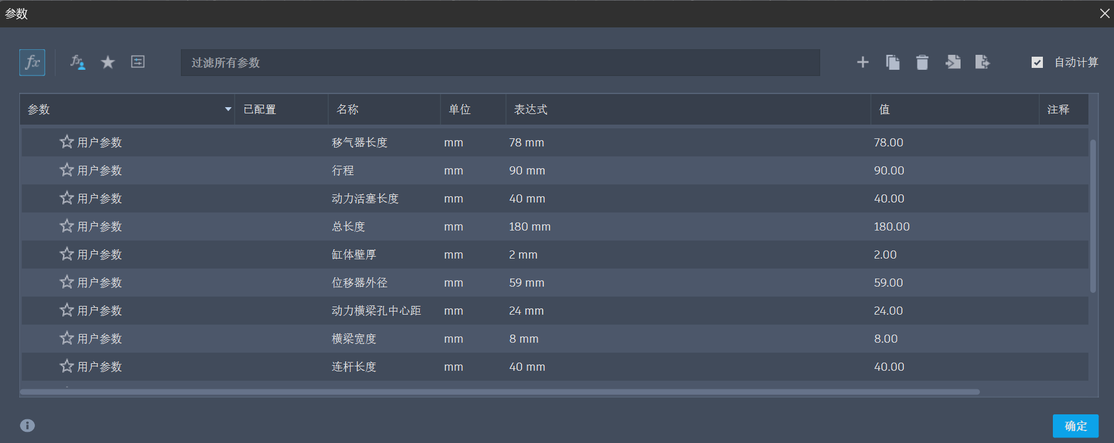
01 科学绘图
方法 02 · 省力建模
Fusion 360
省力建模三条主线
参数化 · 对称复用 · 约束驱动 —— 决定你要返工几次
参数化
对称复用
约束驱动
图位 P06-1
参数表截图（Change Parameters）
先几何约束定形状，最后标尺寸，草图不会乱跑。
左右件只画一半：镜像 + 阵列，改一处两处都变。
把会变的尺寸抽成用户参数，改一个值全模型联动。
Modify ▸ Change Parameters
Sketch ▸ Mirror / Create ▸ Pattern
Sketch Palette ▸ Show Constraints
反例：一堆散尺寸的「图片式草图」—— 改一个尺寸，整张草图崩掉。
可迁移：拿到任何零件先问三句 —— 哪些尺寸会变？哪里对称？靠什么约束锁住？
6 / 34

Slide 6
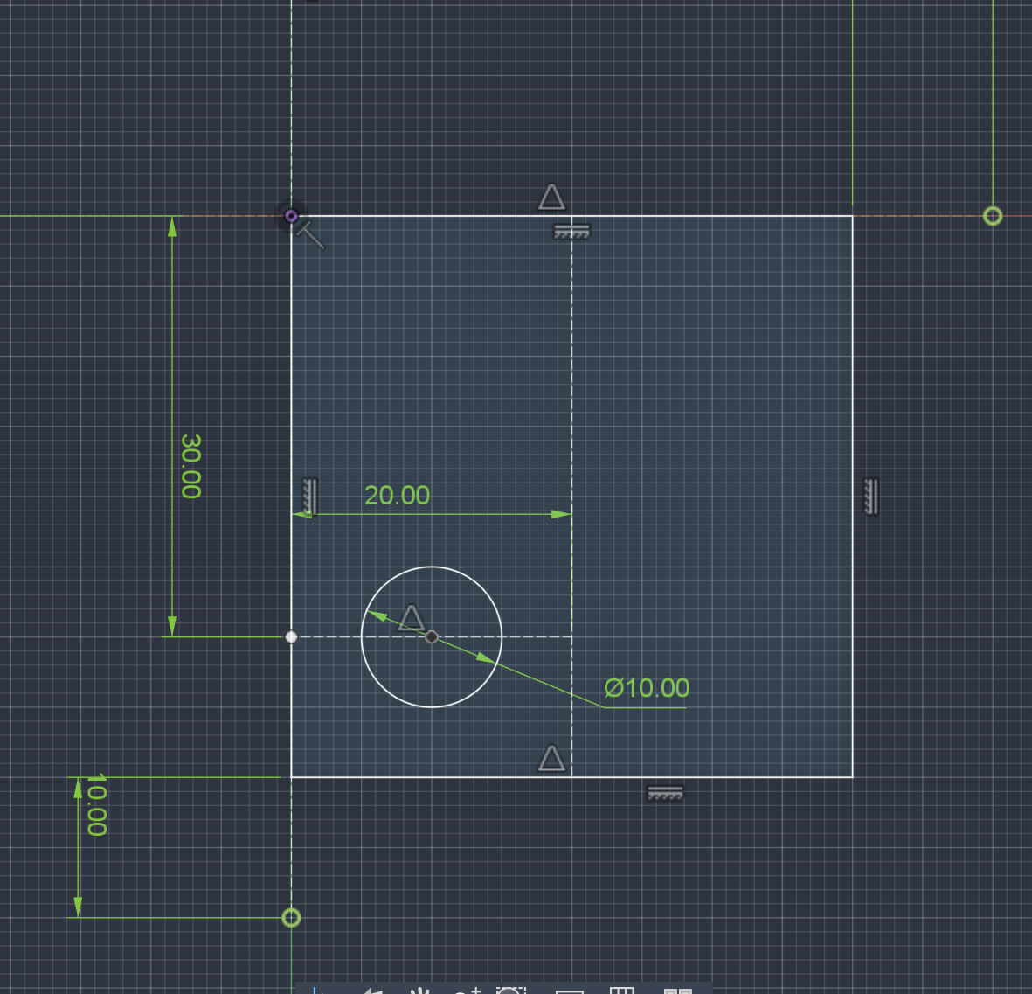
01 科学绘图
方法 03 · 基准与定位
Fusion 360
基准先行：参考线
定位靠辅助几何，不靠目测量像素
参考线是草图中承担"基准"角色的辅助几何：它可以被标注、被约束、被当作镜像线或旋转轴，但不参与轮廓封闭，也不会被拉伸成实体。
它和实线不是两种曲线，而是同一条线的两种角色 —— 在 Fusion 360 里按 X 随时切换。
参与约束与尺寸 —— 能标注、能被引用（对称轴、镜像线、旋转轴、阵列方向）。
不参与轮廓成型 —— 不封闭轮廓、不生成实体；拉伸与旋转会自动忽略它。
角色可切换 —— 实线 ⇄ 构造线一键切换（快捷键 X）；中心线是它里面专门用于回转与对称的一类。
7 / 34

Slide 7
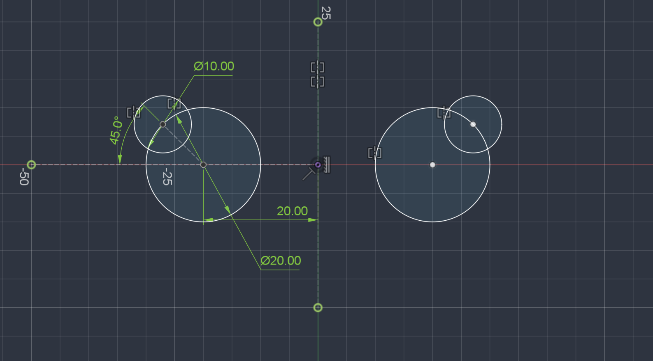
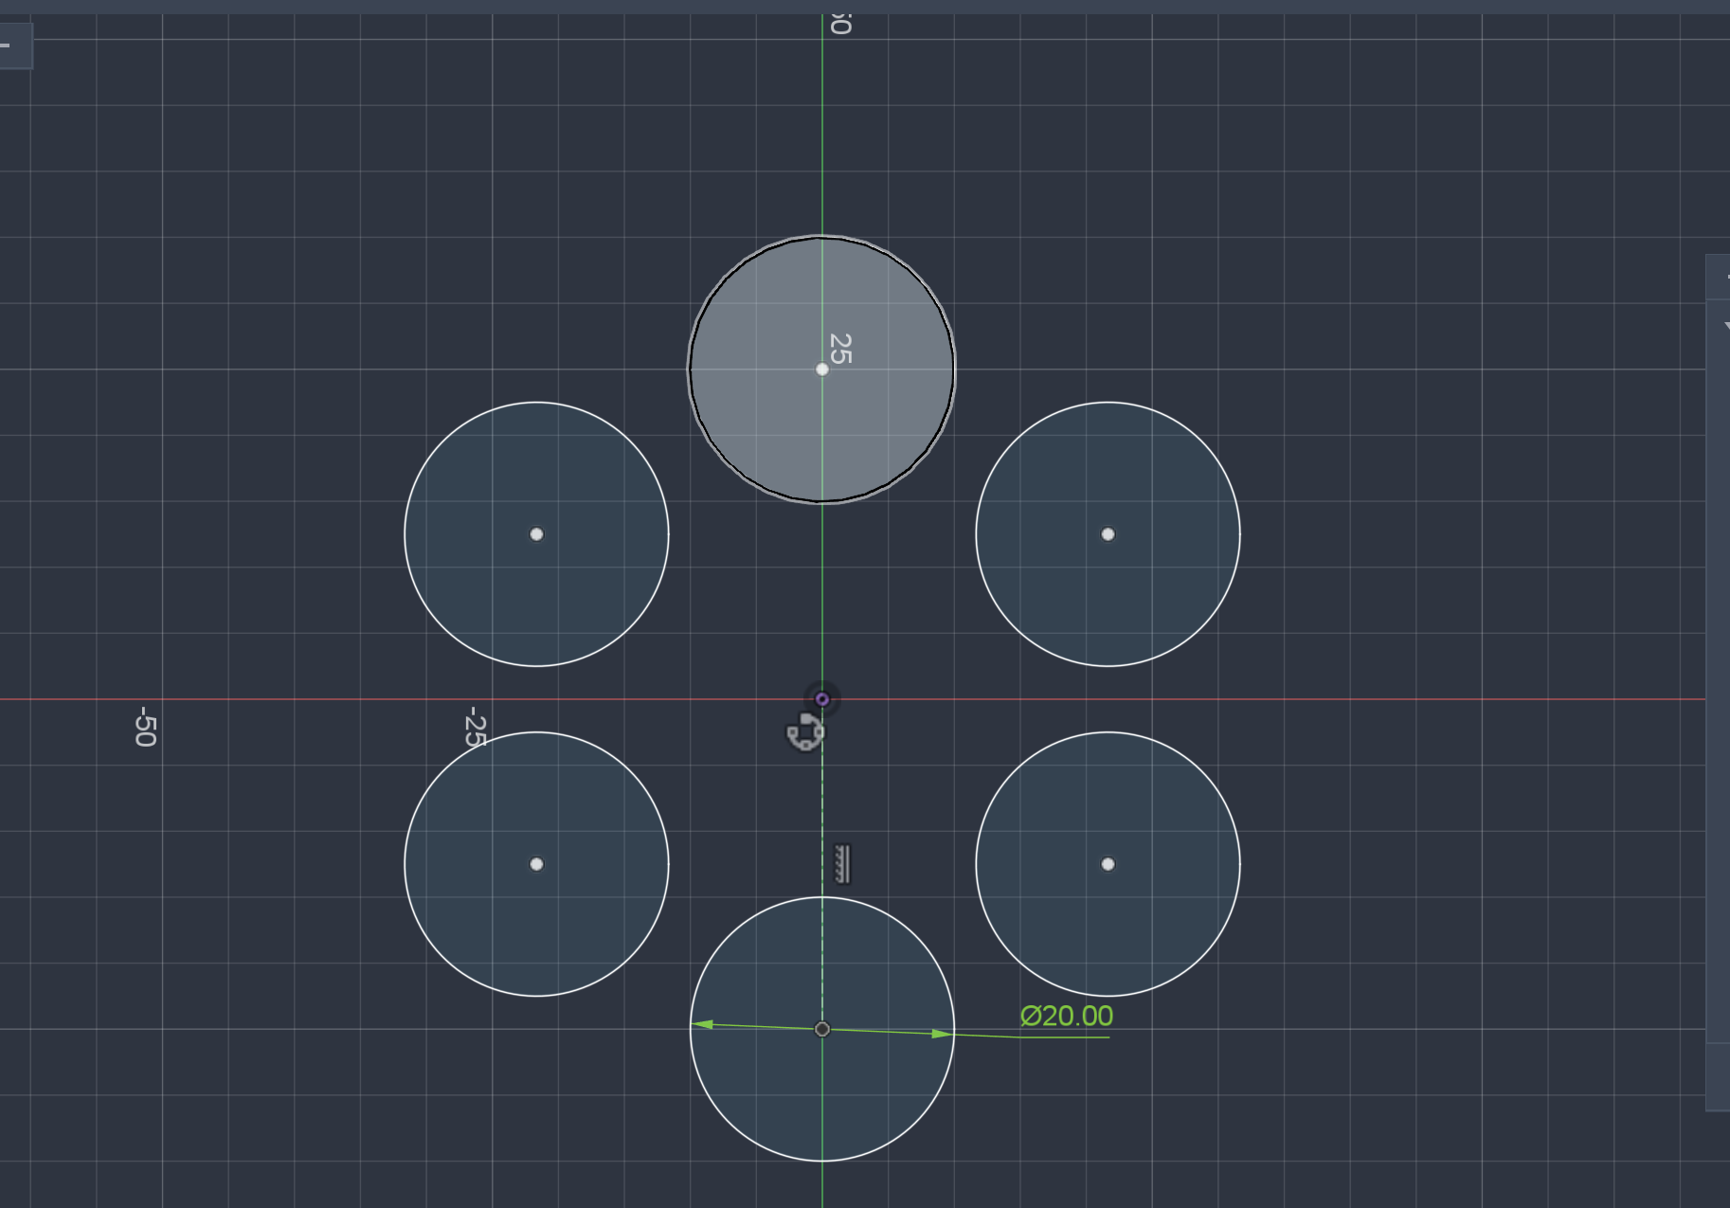
01 科学绘图
方法 04 · 对称复用
Fusion 360
对称复用：镜像与阵列
能对称就不重复画，第二遍永远是 bug 的来源
镜像
阵列
画一半 → 镜像结果 对比截图
左右立板 / 上下夹板最典型
左右立板、上下夹板都是天然对称件：先画一半，再镜像，最后用对称约束锁住关系。
具有重复属性的草图，绘图时绘制其一部分后采用矩形/环形阵列
合理使用镜像与阵列等工具减少绘图工作量。
可迁移：左右件、上下件、阵列孔位 —— 先判断对称性，再决定画几遍。
8 / 34

Slide 8
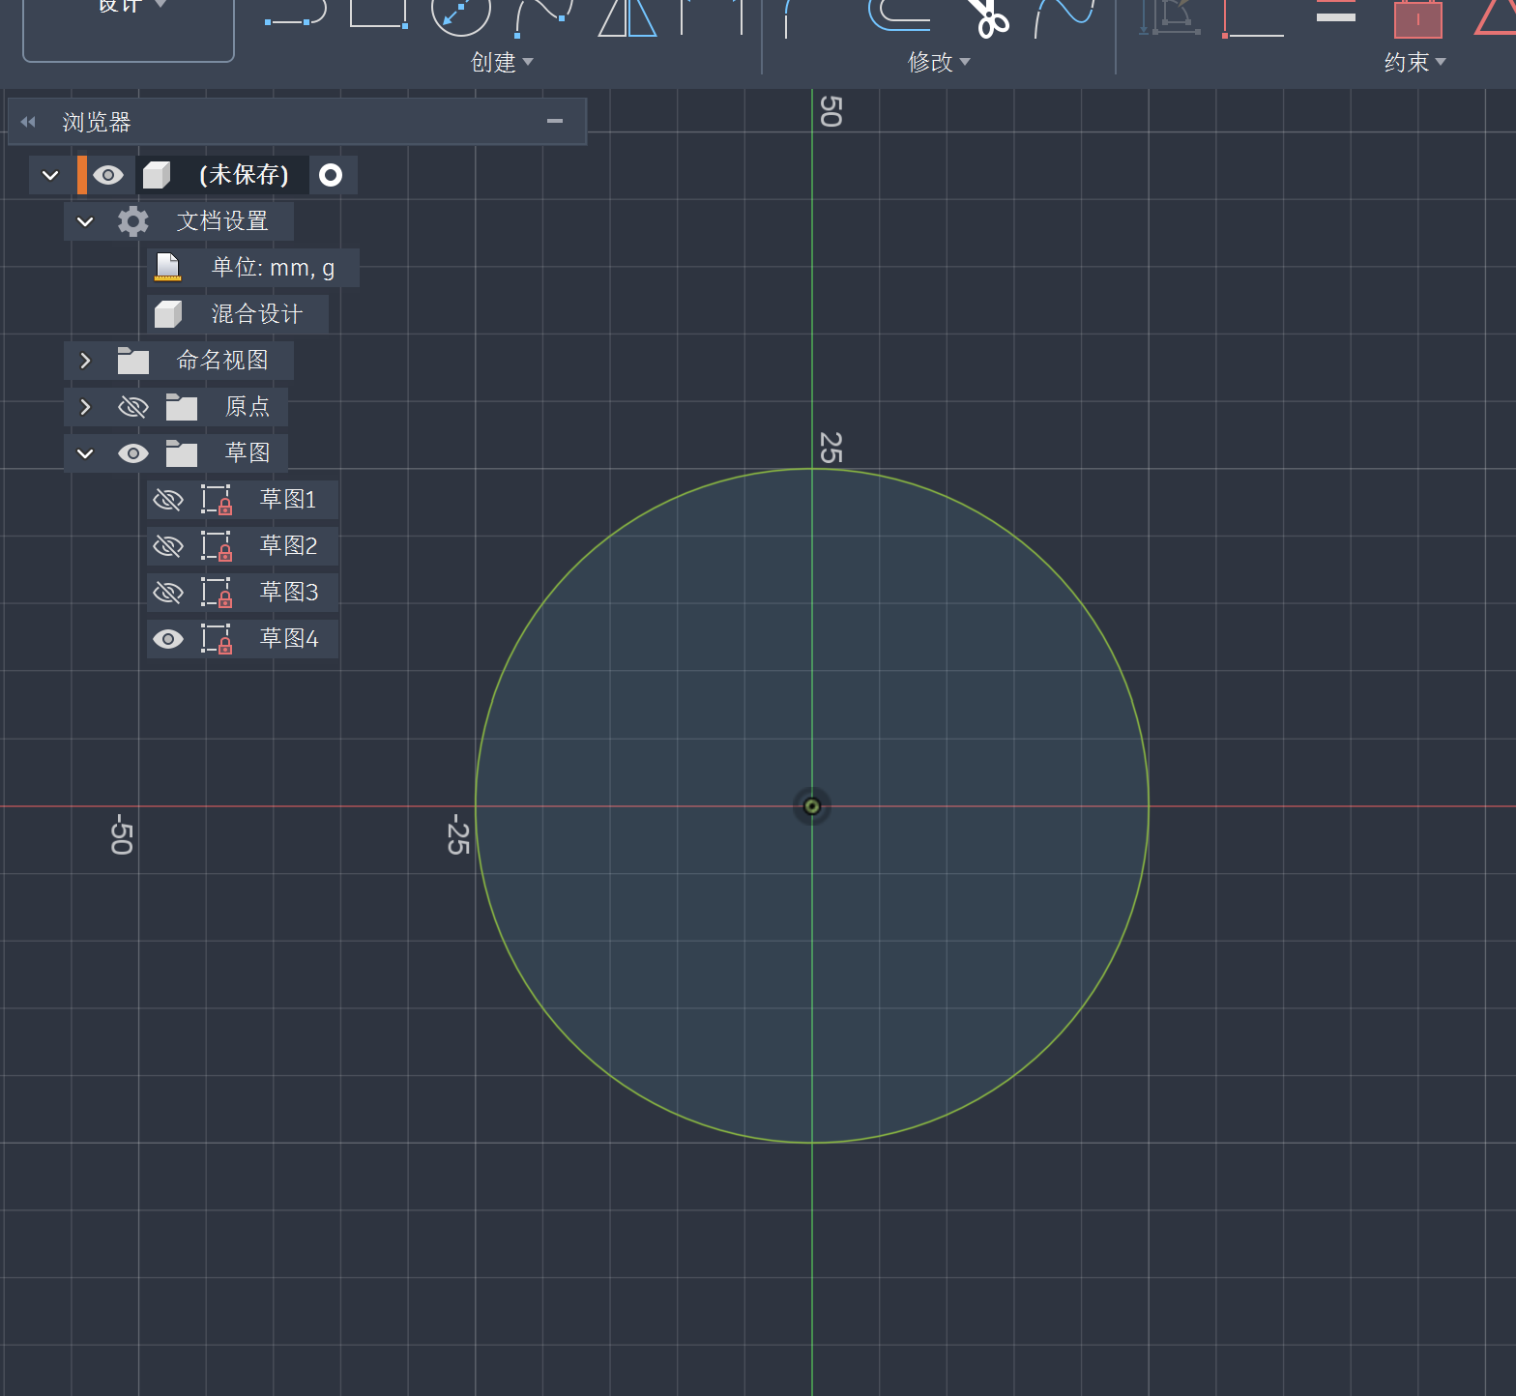
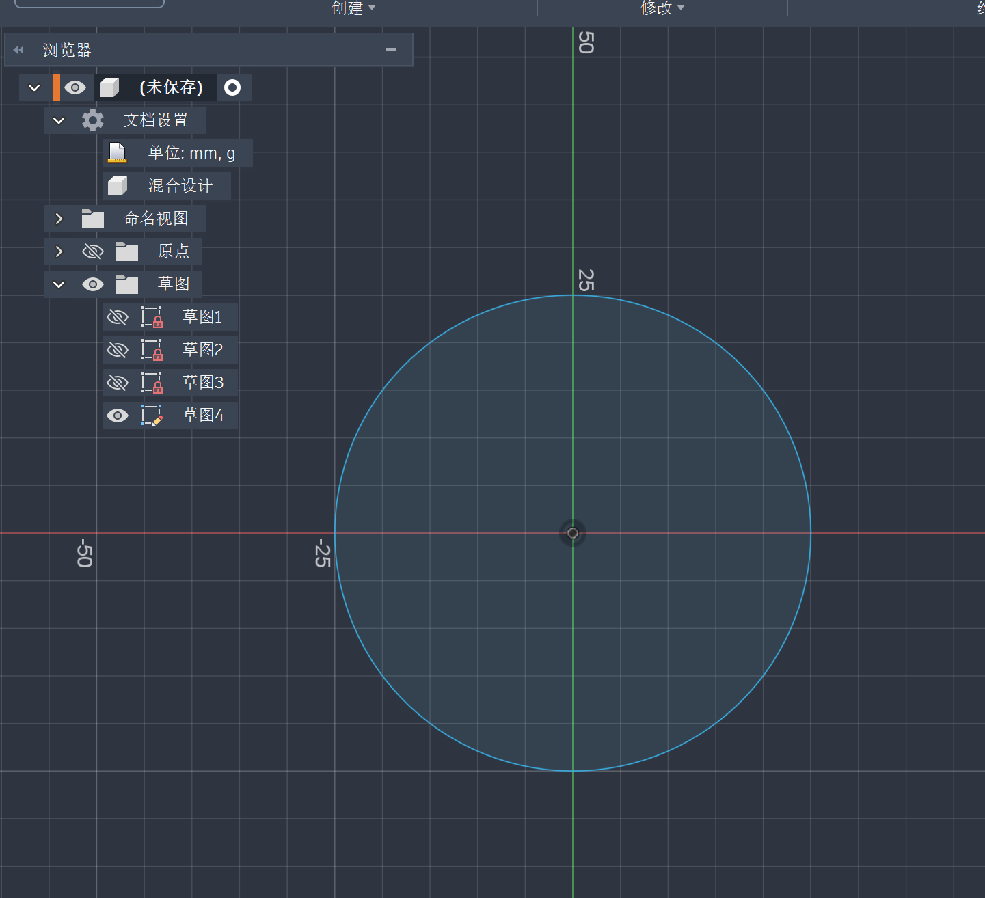
01 科学绘图
方法 05 · 草图约束
Fusion 360
草图约束：把设计意图写进模型
先约束、后尺寸；交付前不留欠约束
01
02
03
04
05
06
07
重合
水平 / 垂直
平行 / 垂直
相等
对称
相切
尺寸
约束与未约束状态
草图约束是施加在草图图元之间的关系与尺寸 —— 几何约束（重合、水平垂直、平行、垂直、相等、对称、相切…）决定"关系"，尺寸决定"大小"。
两者共同消除草图的自由度：自由度归零即全约束，草图不再能被拖动，模型才可以交付。
先定位置（重合、水平 / 垂直）→ 再定形状（平行垂直、相等、对称、相切）→ 最后标尺寸。
9 / 34

Slide 9
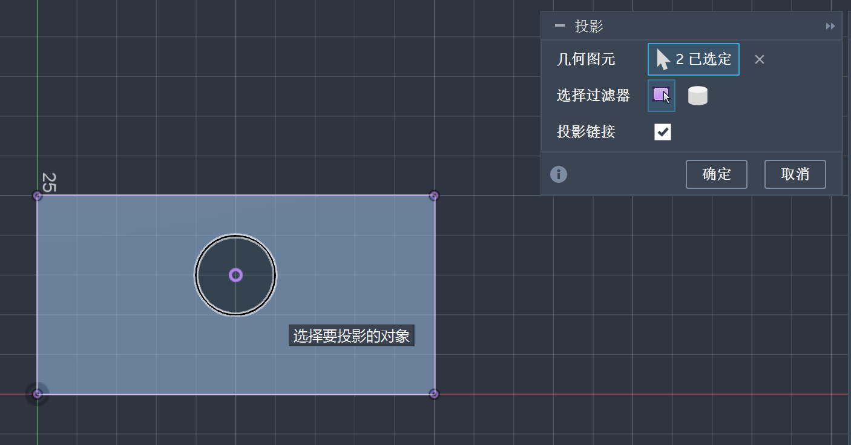
01 科学绘图
方法 06 · 接口管理
Fusion 360
接口管理：参考与投影
接口尺寸来自真实几何，而不是手抄数字
把上游零件的边，投到自己的草图里
投影，是把同一设计里已有的几何 —— 其他草图的线、实体的边与面、别的零件的轮廓 —— 引用到当前草图平面，上游改了，下游跟着变。
图位 P10-1
Project 投影操作截图 / 投影前后对比
标注：零件 A 的孔位被投进零件 B 的草图
需要零件间存在某种关系用于装配等
将手抄参数与位置转化为使用投影工具
Project ▸ 投影真实孔位，A 改动 B 自动跟着变
投影几何带链接：上游改了会更新；需要固化时右键 Break Link。
可迁移：任何两个零件的连接（孔位、轴距、法兰）都用投影建立关系。
10 / 34

Slide 10
02
02
什么零件需要做加强，什么零件需要轻量化
怎么做加强/轻量设计
如何设计零件公差
受力路径
布局方法
公差与配合
可装配性
拆件方向
轻量化
设计思维
本模块产出（方法，不是零件）
STRUCTURAL DESIGN MODULE 02
一套强度与轻量化的判断方法（含加强筋布置）
＋一套可装配性与拆件检查方法
案例：底盘 / 上盖
换成任何承力结构，方法一样。
模块方法清单见上方胶囊；案例仅用于演示，方法可迁移到任何零件。
11 / 34

Slide 11
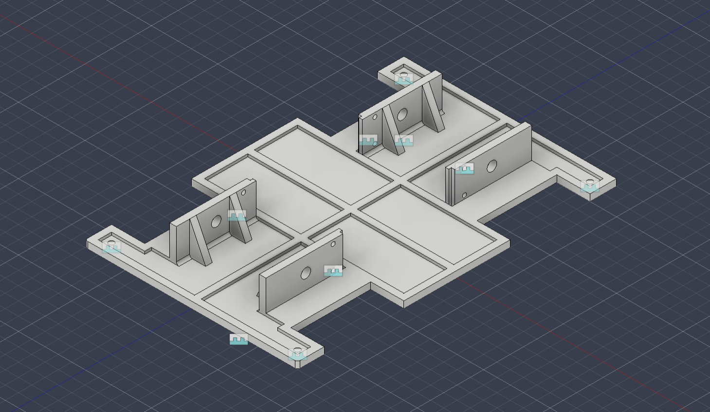
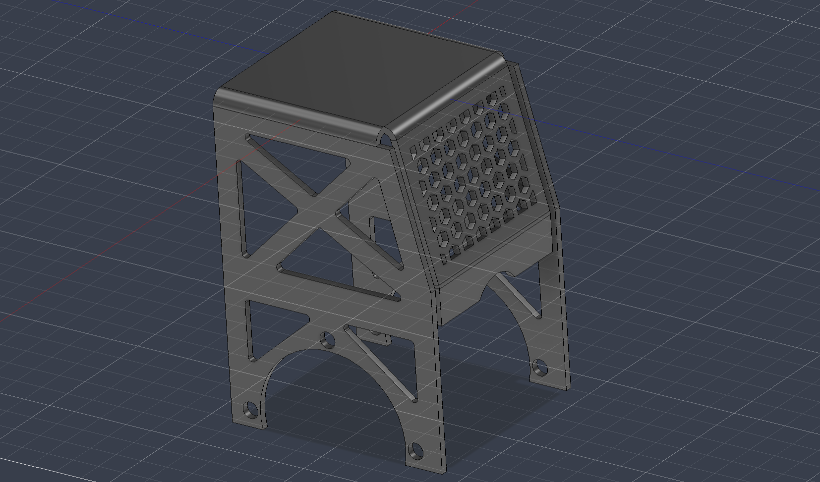
02 结构设计
方法 04 · 对称复用
Fusion 360
加强筋与减重镂空
能对称就不重复画，第二遍永远是 bug 的来源
加强筋设计
减重设计
画一半 → 镜像结果 对比截图
左右立板 / 上下夹板最典型
合理使用镜像与阵列等工具减少绘图工作量。
可迁移：左右件、上下件、阵列孔位 —— 先判断对称性，再决定画几遍。
8 / 34

Slide 12
03
03
零件怎么组织成一台能动的机器，
并且能在软件里先验证运动？
组件与 Joint
外部参考管理
自由度计算
运动范围校核
装配
本模块产出（方法，不是零件）
ASSEMBLY MODULE 03
一套可动装配的组织方法
＋一张运动范围 / 干涉校核的输出规范
4 个方法 · 建议 35 分钟
案例：机械臂
换成任何机构（连杆、云台、升降）方法一样。
模块方法清单见上方胶囊；案例仅用于演示，方法可迁移到任何零件。
20 / 34

Slide 13
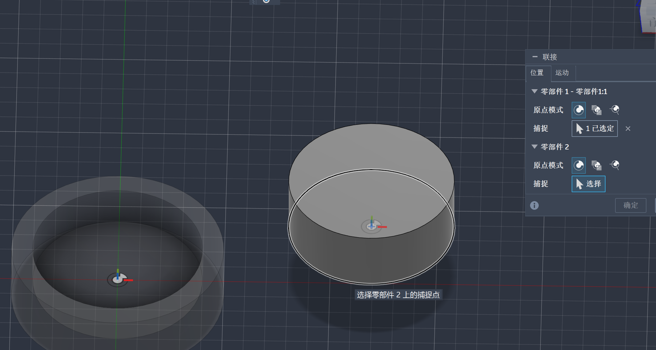
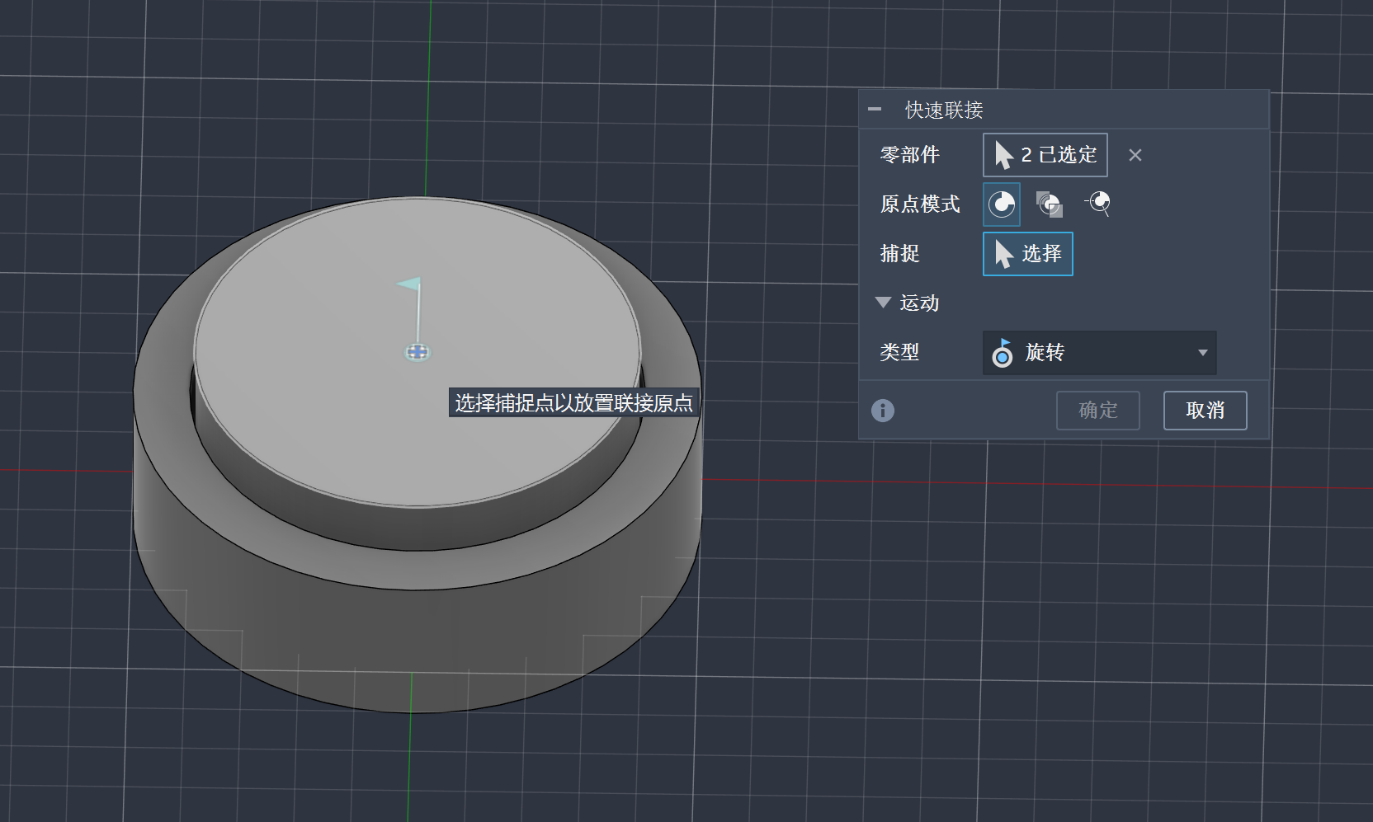
03 装配
方法 18 · 校核到结构
Fusion 360
联接与快速联接
最长臂展决定电机选型与结构加强
在建模中执行联接操作，用于实现零件尺寸的匹配设计或用于在建模软件中直接进行运动仿真演示以及干涉检查等
联接：快捷键J 分别捕捉需要联接的两个零部件的联接点后完成联接
快速联接：快捷键shift+J 用于零件位置已经摆放到位的情况下快速联接
联接
快速联接
24 / 34

Slide 14
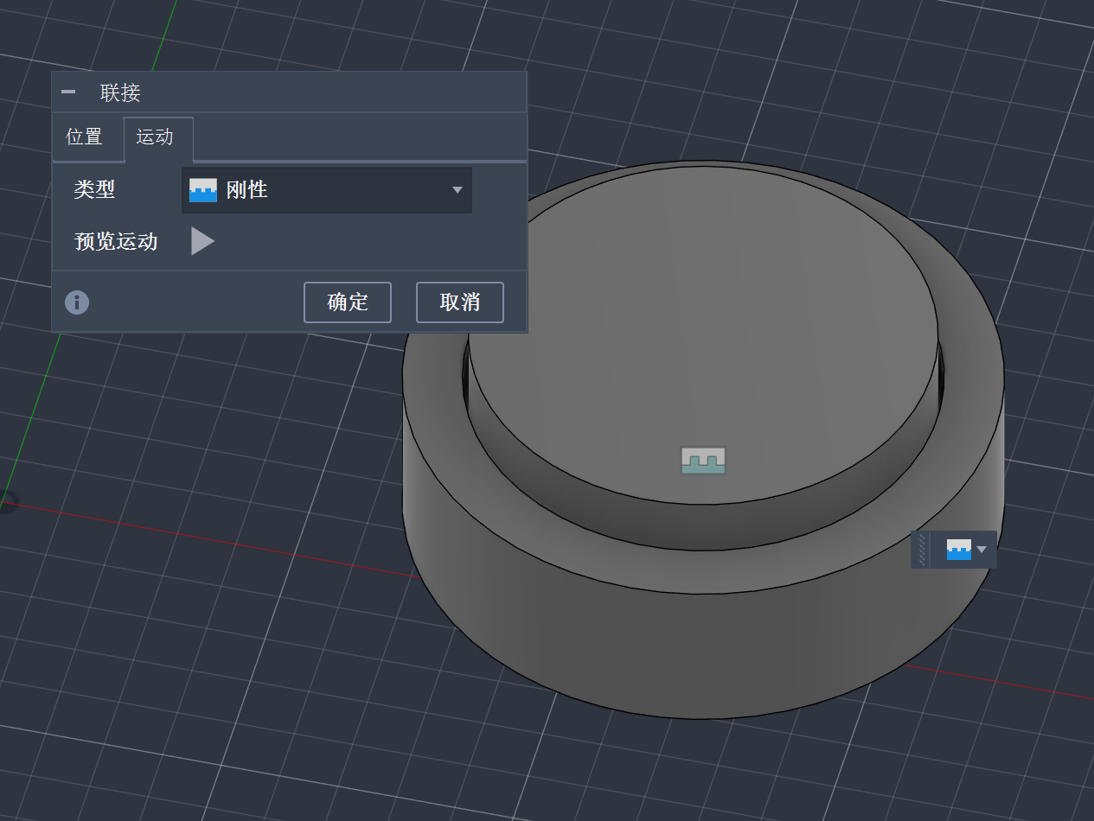
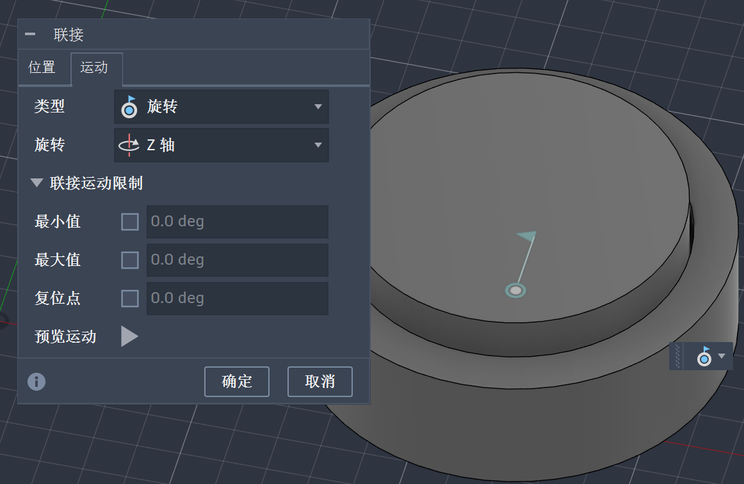
03 装配
方法 18 · 校核到结构
Fusion 360
联接运动介绍
最长臂展决定电机选型与结构加强
在建模中执行联接操作，用于实现零件尺寸的匹配设计或用于在建模软件中直接进行运动仿真演示以及干涉检查等
在这里主要先介绍联接的几种类型
刚性联接
旋转联接
分别捕捉两零件上一个点，两点之间刚性进行联接
分别捕捉两零件上一个点，两零件以捕捉点为中心旋转运动
24 / 34

Slide 15
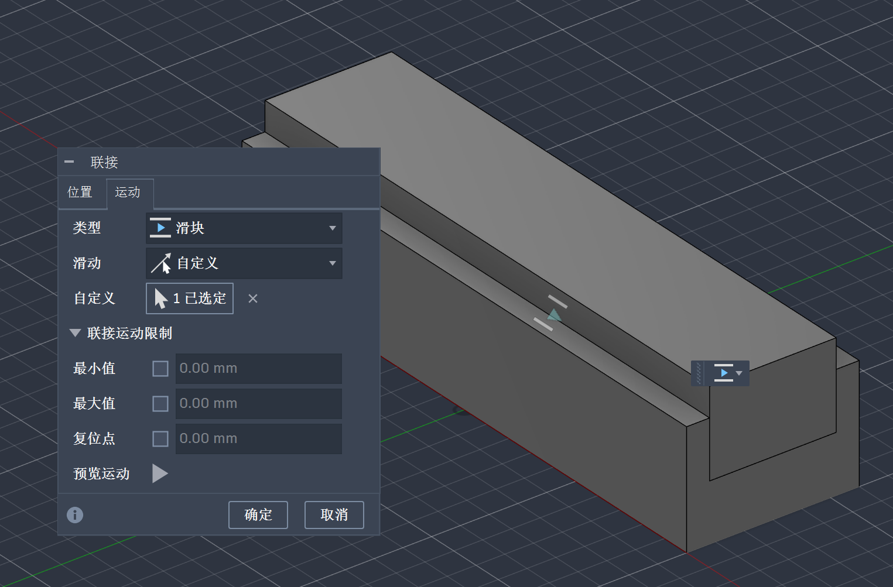
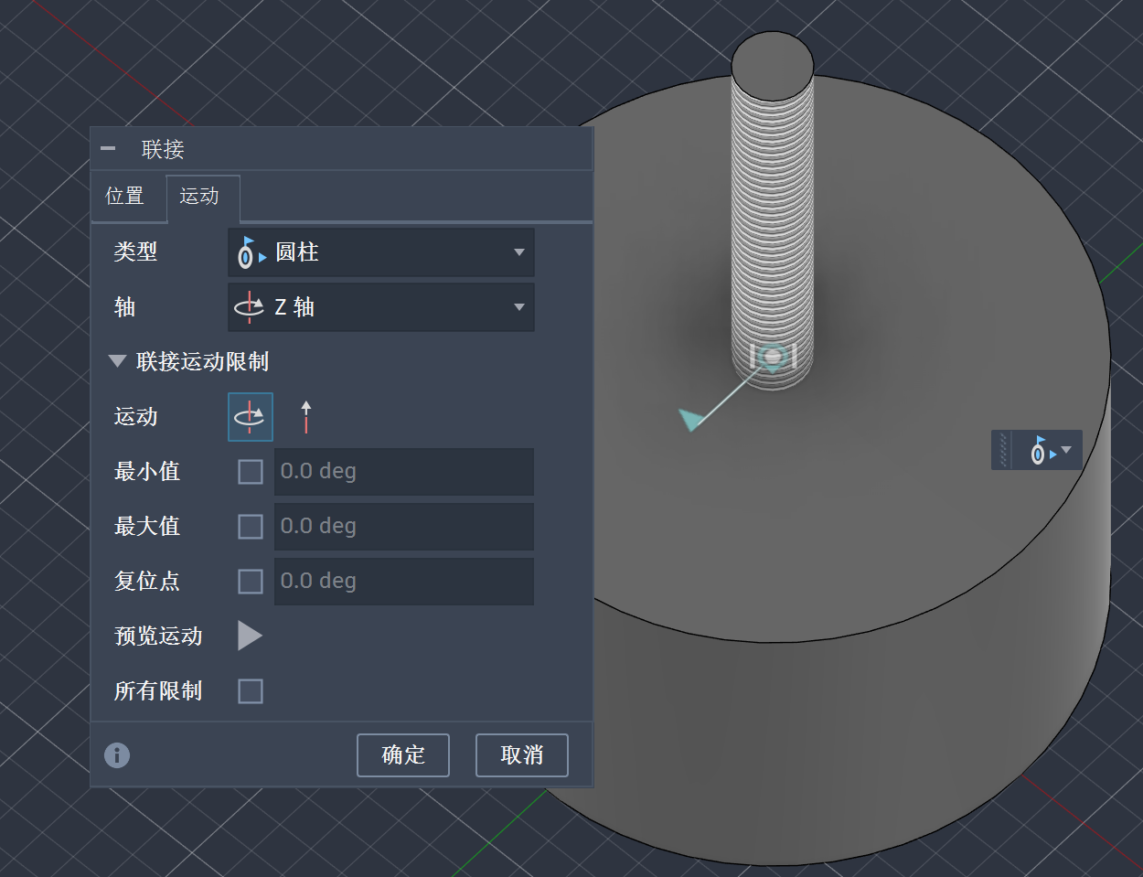
03 装配
方法 18 · 校核到结构
Fusion 360
联接运动介绍
最长臂展决定电机选型与结构加强
在建模中执行联接操作，用于实现零件尺寸的匹配设计或用于在建模软件中直接进行运动仿真演示以及干涉检查等
在这里主要先介绍联接的几种类型
滑块联接
圆柱联接
分别捕捉两零件上一个点，以及运动方向线，零件沿运动方向线做直线运动
分别捕捉两零件上一个点，两零件以捕捉点圆心，在捕捉平面垂直方向做类似拧螺丝的上下旋转运动
24 / 34

Slide 16
04
04
设计完之后，怎么把模型稳定地变成零件，
并且每次都做得出来、装得上去？
切片与参数
材料选型
打印前检查
故障排查
紧固连接
线缆布线
加工
本模块产出（方法，不是零件）
MANUFACTURING MODULE 04
一套可复现的打印与装配工艺方法
＋检查清单与排障表
6 个方法 · 建议 45 分钟
案例：整车零件与线束
工艺方法不依赖具体零件。
模块方法清单见上方胶囊；案例仅用于演示，方法可迁移到任何零件。
25 / 34

Slide 17
04 加工
方法 20 · 材料选型
Bambu Studio
材料选型方法
按使用场景选材料，不按手边有什么
决策维度
强
度
PA-CF / PET-CF
一般来说使用到的耗材就PLA、PETG、ABS这三种，PETG便宜且打印难度适中，PLA强度高但很脆，ABS价格贵且极难打印，因此在日常中大多选用PETG作为主要使用的材料
耐
ABS / ASA
温
PETG
PLA
TPU
补充
打印难度 →
常见使用的材料中还包含PETG-CF、PETG-GF等；CF：参入碳纤维材料，GF：参入玻璃纤维材料；韧性更高但打印难度高
坐标仅为相对关系示意
口诀：承力件 PETG / PETG-CF/-GF · 外观轻载 PLA · 户外高温 ASA · 缓冲 TPU
可迁移：任何零件选材都问四句 —— 多大力？多热？多晒？好不好打？
27 / 34

Slide 18
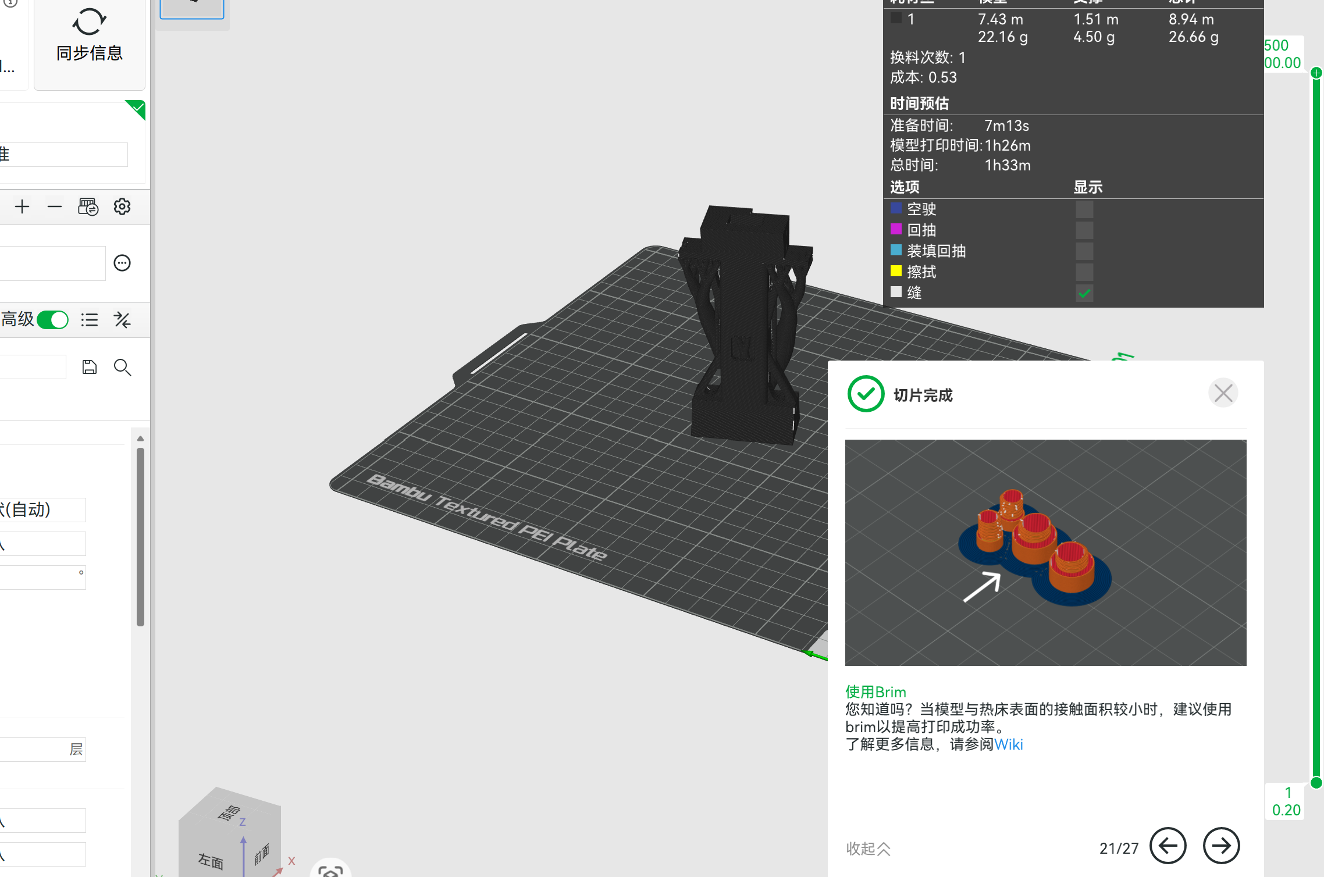
04 加工
方法 21 · 打印前检查
Bambu Studio
打印前检查与下发
首层不对就停，别等打完 6 小时
摆件姿态（三种都要看一遍）
设备
模型
板面清洁
在板内 · 无穿模
图位 P28-1
耗材余量足够
单位 mm
封闭腔已关门
首层接触够大
参数
命名规范
机型 / 喷嘴一致
记录
层高与填充已确认
时间 / 耗材估算
三种摆件姿态的切片预览截图（横放 / 竖放 / 斜放）
支撑设置已确认
打印板型号
各标注：支撑量 · 强度方向 · 预估时间
原则：强度方向优先，其次支撑最少，最后看时间。
命名规范：项目_零件_版本_材料（例：CHASSIS_BEAM_V3_PETG）
可迁移：把检查表固定下来 —— 换人打、换件打，结果都一样。
28 / 34

Slide 19
04 加工
方法 22 · 故障排查
Bambu Studio
打印故障排查方法
先看首层 → 再查流量与温度 → 最后查机械
现象 | 常见原因 | 对策
翘边 | 热床温度 / 风 / 材料收缩 / 底面过大 | 加 Brim、关门、调温、改摆件方向
拉丝 | 温度偏高 / 回抽不足 | 降 5–10 ℃，校准回抽与压力提前
层间开裂 | 层线方向与受力方向一致 / 温度低 / 风大 | 改摆件方向、提高温度、关风扇
堵头 · 挤出不足 | 喷嘴脏 / 耗材吸湿 / 流量偏低 | 清喷嘴、烘干耗材、重跑流量校准
首层不粘 | 板面油污 / Z 偏移 | 洗板（洗洁精）、重新调平
象腿 | 首层过热 | 调低首层温度、开象腿补偿
尺寸偏差 | 材料收缩 / 孔径偏小 | XY 补偿并回写《战队公差表》
支撑难拆 · 面粗糙 | 接触面间隙过小 | 调大支撑间隙，改用树状支撑
排查顺序：首层 → 流量与温度 → 机械（皮带张力、喷嘴磨损、导轨润滑）。
可迁移：分层排查（首层 / 过程 / 机械），一次只改一个变量再验证。
29 / 34

Slide 20
02 结构设计
方法 09 · 公差与配合
Fusion 360
Bambu Studio
公差与配合：先标定，再设计
孔会偏小、外形会缩 —— 起手值 + 本机实测
表内数值是「起手值」，不是标准值 —— 用自测件量出本机偏差，回写《战队公差表》
配合类型 | 尺寸示例 | 起手值 | 备注
螺栓通孔（间隙） | M3 螺丝穿过件 | Ø3.2–3.4 mm | 别按 3.0 画，穿不进
自攻底孔 | M3 自攻螺丝 | Ø2.5–2.7 mm | 材料越硬取大值
热熔铜螺母孔 | M3 铜螺母 Ø4.6 | Ø4.0–4.2 mm | 低于表面 0.2–0.5 mm
轴承位（过盈） | 608 轴承 · Ø22 | Ø21.95–22.05 | 太紧压不进，太松会晃
活动轴孔（间隙） | Ø5 光轴 | Ø5.10–5.20 | 要转动就得留间隙
打完后用卡尺量实际孔径，
差值就是本机的孔径补偿量。
全局补偿路径
Bambu Studio ▸ Quality ▸ Precision
▸ XY Hole Compensation
打一组自测件 → 量 → 记录
照搬网上的公差表就用
间隙配合
要动 / 要穿 → 留 0.1–0.2 mm
过渡配合
要定位但能拆 → 留 0.02–0.05 mm
过盈配合
要压入不打滑 → 紧 0.05–0.1 mm
可迁移：任何「装进去 / 转起来 / 压得住」的配合都先查表；表内数值为起手值，以本机实测为准。
14 / 34

Slide 21
05 收尾
附录 · 速查卡
Fusion 360
Bambu Studio
速查卡：一页带走
方法要落地全靠这些数字；可单独导出 A4
公差起手值 | 尺寸
M3 通孔 | Ø3.2–3.4
M3 自攻底孔 | Ø2.5–2.7
M3 铜螺母孔 | Ø4.0–4.2
Ø5 活动轴孔 | Ø5.10–5.20
切片参数 | 常用值
层高 | 0.12–0.28 mm
墙层数 | 2–8 层
稀疏填充 | 10–25% Gyroid
支撑阈值角 | ≈ 55°
材料 | 一句话定位
PLA | 外观 / 轻载
PETG | 承力件首选
ASA | 户外 / 高温
PA-CF | 高强高刚（需干燥）
软件小抄
Fusion：X 切构造线 · Change Parameters
Inspect ▸ Physical / Interference
Bambu：右键对象单独设置 · 切片后进层预览
Quality ▸ Precision ▸ XY 补偿
本页数值均为起手值
版本：v1 · 数据来源：FDM 常规经验区间 + 战队实测（待填）· 更新日期：______
32 / 34

Slide 22
05
05
制造完后如何正确选择/使用工具
完成整车从单个零件到整车的转变
电钻
六角扳手
热熔胶枪
工具使用(科学打螺丝）
螺丝卡板
披头
紧固联接
本模块产出（方法，不是零件）
MANUFACTURING MODULE 04
一套可复现的打印与装配工艺方法
＋检查清单与排障表
案例：整车零件与线束
25 / 34

